Slide 1
AKTIVNA HIŠA JELOVICA

Slide 2
Ob gradnji nove hiše, je v današnjem času potrebno razmisliti tudi o njeni energetski učinkovitosti, saj so analize pokazale, da stavbe v Evropi porabijo kar 40% vse proizvedene energije. Velike količine toplogrednih plinov v ozračju in z njimi povezane klimatske spremembe nas silijo v ukrepe po zmanjševanju porabe energije in zmanjšanju izpustov toplogrednih plinov v ozračje. Odgovor na te zahteve so nizkoenergijske in pasivne hiše ter v zadnjem času aktivne hiše. Aktivne hiše gredo en korak naprej.

Slide 3
Kaj je aktivna hiša?
Aktivna hiša je projektirana tako, da s pomočjo obnovljivih virov energije, sama poskrbi za ogrevanje prostorov, za toplo vodo, zračenje in razsvetljavo.
To je lesena hiša, ki s pomočjo sončnih kolektorjev in fotovoltaičnih panelov, proizvedejo več energije, kot jo potrebujejo za svoje obratovanje. V resnici so aktivne hiše mnogo več.
Pomembno je tudi pasivno ogrevanje skozi steklene površine in ustrezno senčenje v vročih poletnih dneh, brez uporabe klimatskih naprav. Pri izbiri steklenih površin je potrebno upoštevati vse parametre: U vrednost, ki pove toplotno prehodnost stekla ali okna, g vrednost, ki je vrednost za prepustnost sončnega sevanja in t vrednost za prepustnost dnevne svetlobe. Običajno velja, da nižja kot je U vrednost, nižja je tudi g. Kar pomeni, da okenska stekla, ki prepuščajo manj toplote, prepuščajo tudi manj sončnega sevanja v prostor. Taka stekla dajejo manj toplotnih dobitkov v jesenskem, zimskem in spomladanskem času.

Slide 4
Projektiranje aktivne hiše zahteva celosten pristop, saj je potrebno uskladiti tri glavna področja, ki so med seboj tesno povezana:
poraba energije,
ugodna bivalna klima v hiši,
pozitiven vpliv na okolje.
Aktivna hiša je energijsko učinkovita hiša, ki je strateško umeščena v mikrolokacijo. Upošteva se lokalne klimatske pogoje v vseh letnih časih, da lahko maksimalno izkorišča toplotne dobitke jeseni, pozimi in spomladi ter naravno senčenje poleti.Energetsko je lahko povezana z lokalnim okoljem, če je na območju daljinsko toplovodno ogrevanje je hiša vključena v sistem.

Slide 5
V središču projektiranja aktivne hiše ni le poraba energije za ogrevanje, temveč celotna energijska bilanca stavbe, prijetna in zdrava bivalna klima v prostorih in ugodje za uporabnike.
Hiša ima zelo dobro izoliran zunanji toplotni ovoj, brez toplotnih mostov. Pri načrtovanju ugodne notranje bivalne klime sta pomembna svež zrak in dovolj dnevne svetlobe. Inteligentni sistemi krmilijo odpiranje oken, ki so opremljena s senzorji, ki glede na zunanjo temperaturo (v skladu z nastavitvami) zaznajo potrebo po naravnem zračenju in se sama odprejo ter zaprejo.

Slide 6
Za gradnjo aktivne hiše se uporabljajo naravni materiali, kot so les, lesna volna, lesno-vlaknene plošče ali recikliran časopisni papir – celuloza, za katere se v fazi izdelave porabi malo energije in nimajo negativnega vpliva na okolje po končani dobi uporabe. Ti materiali se lahko ponovno uporabijo kot izolacijski materiali ali kot bio masa.
Aktivne hiše so CO₂ nevtralne, ker je les v dobi svoje rasti, vezal vsaj tolikšno količino CO₂ kot se bo ob kurjenju bio mase (po končani življenjski dobi hiše) sprostilo CO₂ v ozračje.

Slide 7
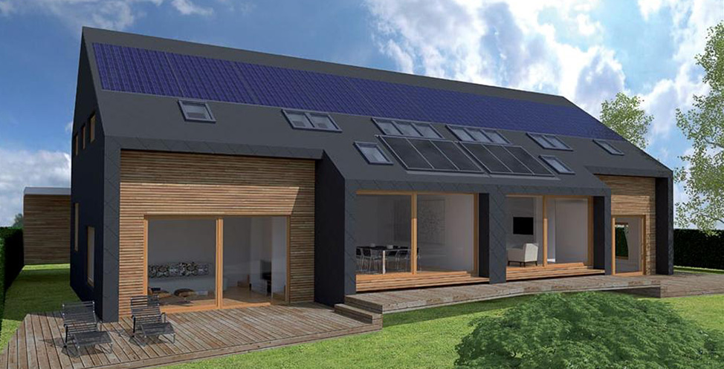
Podjetje Jelovica dela po naročilo prav takšne aktivne in pasivne hiše, ki jih lahko najdemo že v veliko krajih po Sloveniji in tujini

